Slide 1
МКДОУ детский сад № 4 «Теремок» общеразвивающего вида городского поселения г. Семилуки Воронежской области.
ОРГАНИЗАЦИЯ ЛЕТНЕГО ОТДЫХА ДОШКОЛЬНИКОВ НА УЧАСТКЕ ДЕТСКОГО САДА
Воспитатель 1 КК
Ласкина Марина
Валентиновна

Slide 2

Современная экологическая этика ищет решение проблем человечества в душе человека. Уважение к жизни, к природе – вот принцип этой этики. Все мы - дети природы, и с малых лет должны познавать её и непременно учиться любить, оберегать, разумно пользоваться ею. И наша цель, цель педагога,- неторопливо и бережно вести детей в мир природы, дать им необходимые знания о ней, пробудить интерес и вырастить доброго друга природы. Начинать работу по формированию экологической культуры следует с дошкольного возраст, когда закладываются основные способы познания окружающей действительности, развивается ценностное отношение к ней.

Slide 3
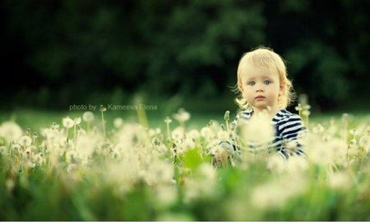
Летний период является самым благоприятным временем общения ребенка с природой.
Находясь в детском саду большую часть времени, дети вместе с воспитателем наблюдают за непрерывным развитием всего живого, делают свои маленькие открытия, удивляются. Радуются каждому неповторимому летнему дню .

Slide 4
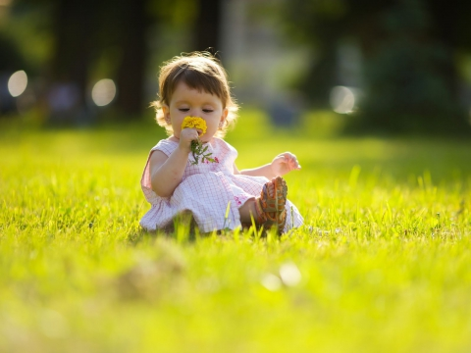
День облачка
День дождика
День радуги
День воды
День цветов
День птиц
День песка

Slide 5
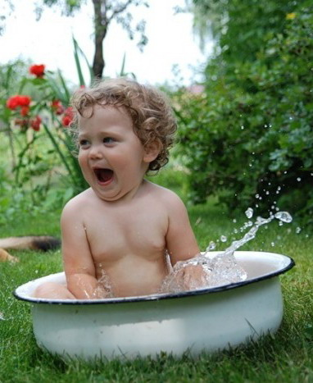
Удивительное рядом!

Slide 6
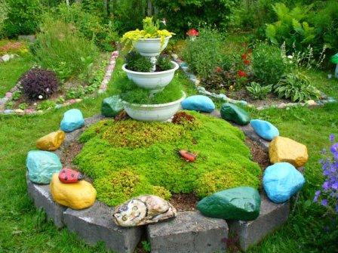
Если привлечь родителей в эколого-образовательное пространство детского сада, то это позволит модернизировать развивающую среду прогулочного участка группы: Экологическую тропу пополнить новыми видами молодых деревьев, кустарников. Повесить скворечники и кормушки. Старые пни и спилы превратить в расписные столики и сиденья. Здесь дети будут заниматься, например, художественной деятельностью

Slide 7
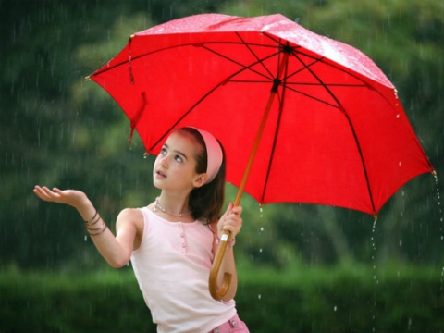
Ежедневные наблюдения за погодой не ослабили интерес детей к данному виду деятельности, так как для игры в «метеорологов» можно использовать самодельные приборы: барометр , анемометр, флюгер, термометр.

Slide 8
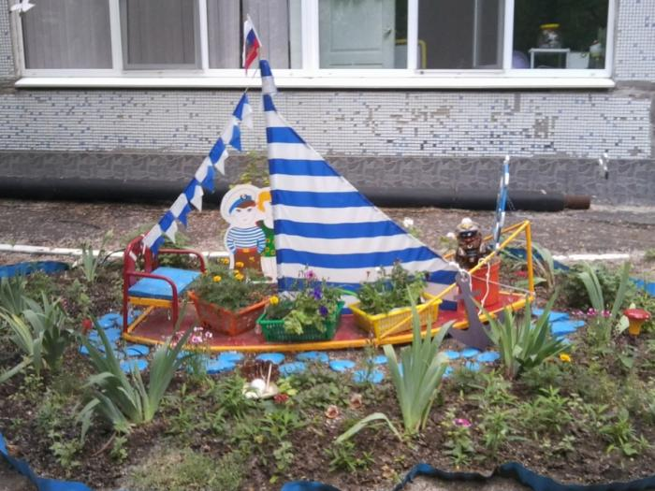
Чтобы жизнь детей была интересной, психологически комфортной, нужно стараться сделать территорию детского сада чистой и красивой, наполняя её сказочными , но близкими к природной реальности приятными мелочами - это белый лебедь, плывущий в цветочном « хороводе», и деревянная гусеница, притаившаяся под берёзой, и журавлик, склонивший длинную шею на зеленой лужайке, пеньки- великаны, превратившиеся с помощью кисти и красок в забавных животных. Под тенью старого развесистого дерева можно с детьми создать композицию из тенелюбивых растений, декоративных камушков и бросового материала, которой совместно с детьми можно дать название «Домик у пруда».

Slide 9
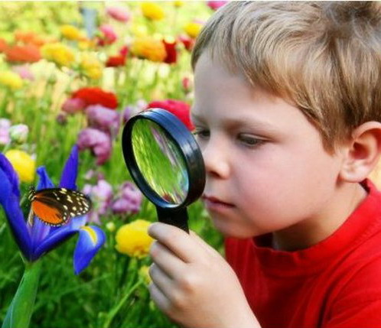
Таким образом,
дети приобретают богатый чувственный опыт и используют его в своей практической деятельности.

Slide 10
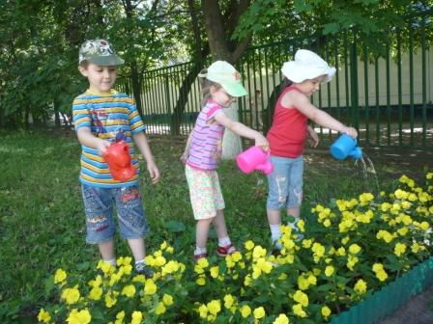
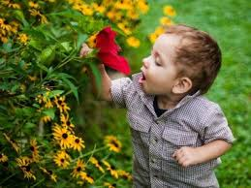
Для приобщения детей к экологической культуре используются различные виды детской деятельности:
поисково- познавательная, опытническо- экспериментальная, моделирующая, игровая , социально- эмоциональная, природоохранная. Вместе со взрослыми дети охотно ухаживают за цветниками, мини огородами детского сада. Так совершенствуются познавательные умения, проявляются радостные чувства в связи с коллективным трудом, желание украшать участок, развивается интерес к жизни объектов живой природы, воспитывается любовь ко всему живому.

Slide 11
На фоне экологической напряженности в мире, небывалого роста болезней «цивилизации», чтобы быть здоровым, нужно овладеть искусством его сохранения и укрепления. Поэтому является актуальным вопрос оздоровления детей дошкольного возраста. Использование естественных факторов природы, создание благоприятных условий для разнообразной деятельности и прежде всего для движений ребенка является одним из основных средств физического воспитания маленьких детей. Каждое летнее утро в детском саду начинается с зарядки, несущей для дошкольников интересное сказочное содержание с характерным музыкальным сопровождением. На спортивной площадке оборудованы места для дорожек здоровья, где дети с удовольствием ходят босиком по травке, песку , камешкам и по ребристой дорожке из деревянных палочек. Спортивные праздники, соревнования, экскурсии, подвижные игры дают свои результаты: У детей формируется потребность в организованной двигательной активности, у многих детей снимается напряженность, скованность, активизируется высшая психическая деятельность, проявляется способность к волевой регуляции поведения, настойчивость, терпение, умение преодолевать трудности.

Slide 12
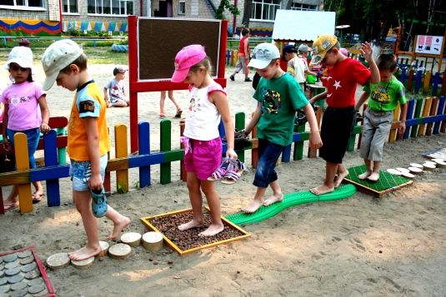
Здоровым быть здорово!

Slide 13
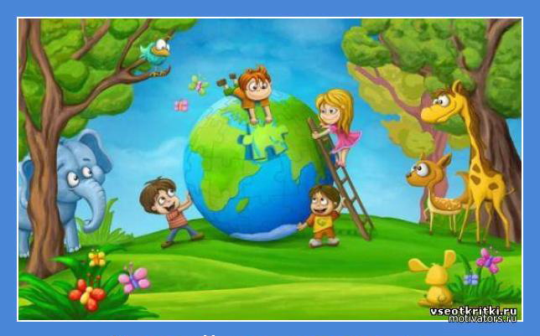
Территория детского сада должна быть максимально озеленена разными деревьями, кустарниками , клумбами для благоприятного нахождения детей здесь .

Slide 14
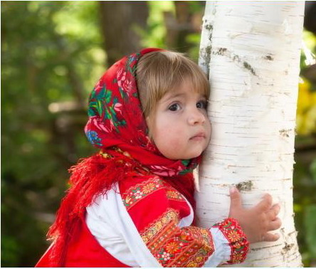
Целенаправленная деятельность педагога в воспитании детей дошкольного возраста приносит добрые плоды. У детей развивается эмоционально- доброжелательное отношение к живым объектам природы в процессе общения с ними, формируется потребность заботиться об экологической чистоте своего, участка, двора, города. Так воспитывается любовь к родному краю, к Родине.

Slide 15
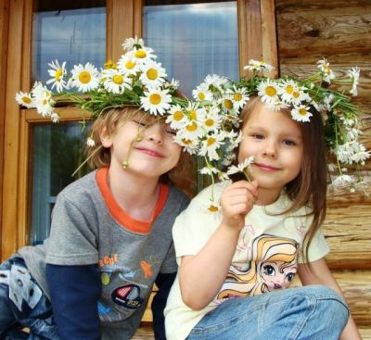
В.А. Сухомлинский писал:
«Мир, окружающий ребёнка, - прежде всего, мир природы с безграничным богатством явлений, с неисчерпаемой красотой. Здесь, в природе, вечный источник детского разума»

Slide 16
Спасибо
За
Внимание!

